Slide 1
Экономика
Лектор: Красова Елена Викторовна, доцент кафедры мировой экономики и международных отношений, ауд. 1506. Тел.: 240-41-93
Тема 6.
Основы теории спроса и предложения

Slide 2

Содержание темы 6:
Спрос и величина спроса. Закон спроса. Кривая спроса
Индивидуальный и рыночный спрос
Неценовые факторы спроса. Взаимозаменяемые и дополняемые товары
Предложение и величина предложения. Закон предложения. Кривая предложения
Индивидуальное и рыночное предложение
Неценовые факторы предложения
Взаимодействие спроса и предложения. Рыночное равновесие: равновесная цена и равновесное количество. Функции цены
Устойчивость равновесия. Сдвиг равновесия
Государственное воздействие на рынок с помощью фиксированных цен. Цены «пола» и цены «потолка»
Государственное регулирование рынка с помощью налогов и дотаций
Излишек потребителя, излишек производителя
Тема 7

Slide 3
Спрос –
- намерение хозяйствующего субъекта приобрести на рынке определенное благо, подкрепленное денежной возможностью (платежеспособностью).
Спрос – одна из фундаментальных экономических категорий, отражающее единство потребностей субъекта и возможности их удовлетворения.
В экономике спрос исследуется в виде модели, т.е. зависимости величины спроса от многих факторов, главный из которых – цена.
Qd = f(P),
где Qd – величина спроса (quantity of demand), Р – цена товара (price).
Тема 7

Slide 4
Спрос и объем (величина) спроса
Спрос – зависимость между количеством покупаемого товара и его ценой. Задается уравнением функции, может быть представлен в виде таблицы и графически отражается в виде кривой спроса.
Объем (величина) спроса – количество покупаемого товара при определенной цене. Задается конкретным значением функции при определенном значении цены и графически отражается в виде точки на кривой спроса.
Тема 7

Slide 5
Закон спроса:
Чем выше цена товара, тем меньше объем (величина) спроса на данный товар. И наоборот, чем ниже цена, тем больше объем (величина) спроса на данный товар. Закон спроса отражает обратную зависимость между ценой товара и объемом (величиной) спроса на товар.
Кривая спроса – графическое выражение функции спроса (зависимости количества покупаемого товара от цены товара).
Тема 7

Slide 6
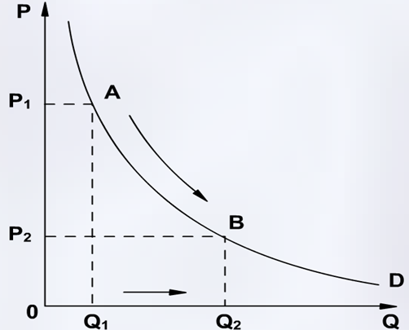
Кривая спроса
1) имеет отрицательный наклон;
2) имеет форму гиперболы
Тема 7

Slide 7
Линейная функция спроса
используется для упрощения исследования спроса.
Имеет вид:
Qd= a – b∙P или
P = c – (1/b)∙Qd
где a – величина спроса при нулевой цене (графически это точка пересечения с осью абсцисс Q_{D}), с – значение цены при нулевом объеме спроса, b – тангенс угла α наклона линии спроса к вертикальной оси Р.
P | 0 | 10 | 20 | 30 | 40
Q | 4 | 3 | 2 | 1 | 0
Тема 7

Slide 8
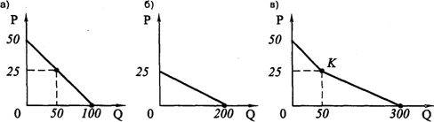
Индивидуальный и рыночный спрос
Индивидуальный спрос – спрос, предъявляемый отдельным покупателем.
Рыночный спрос – совокупность (сумма) индивидуальных спросов.
Тема 7

Slide 9
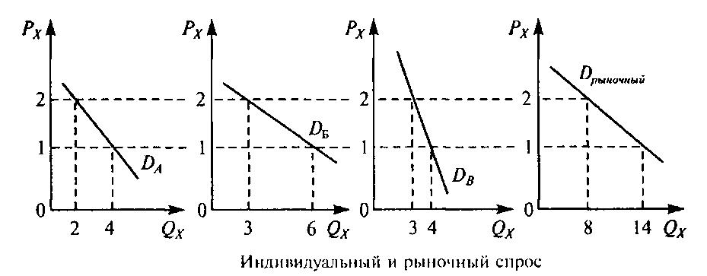
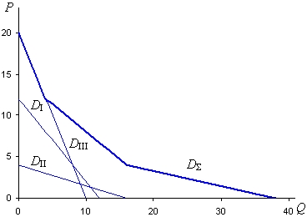
Индивидуальный и рыночный спрос 2
Тема 7

Slide 10
Изменение объема спроса
Спрос не остается неизменным. На него воздействуют факторы:
ценовые (изменение цены товара);
неценовые (отличные от цены).
Изменение цены приводит к изменению объема спроса (не самого спроса!). Графически это отражается в скольжении точки по кривой спроса: изменилась цена → изменился объем спроса (см. график).
Тема 7

Slide 11
Изменение объема спроса (график)
Тема 7

Slide 12
Изменение спроса
Влияние неценовых факторов приводит к изменению самого спроса (самой функции), т.е. объем спроса меняется при постоянных ценах. Графически это отражается в сдвиге кривой спроса.
При увеличении спроса кривая сдвигается вправо вверх. При уменьшении спроса кривая сдвигается влево вниз (см. график)
Тема 7

Slide 13
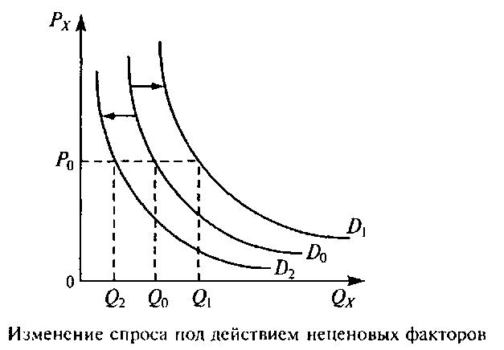
Изменение спроса (график)
Тема 7

Slide 14
Неценовые факторы изменения спроса (неценовые детерминанты)
численность и структура (половозрастная, профессиональная) населения;
уровень доходов населения;
вкусы и предпочтения потребителей: мода, воздействие рекламы, традиции в потреблении, приверженность торговой марке, образ жизни и т.д.;
сезонные колебания;
ожидания потребителей: ожидания изменения доходов, инфляционные ожидания;
цены на товары – заменители и товары – дополнители;
уровень налогообложения потребителей (все виды налогов, уплачиваемых потребителями).
Тема 7

Slide 15
Взаимозаменяемые товары –
- субституты – товары, способные в определенной степени заменять друг друга благодаря тому, что выполняют аналогичные функции, удовлетворяют те же потребности. Например, мясо можно заменить рыбой, фрукты - ягодами. При повышении цены на один из таких товаров растет спрос на другой товар, его заменяющий.
Дополняемые товары –
– комплементы – это товары, потребительские свойства которых дополняют друг друга в рамках удовлетворения какой-либо одной потребности. При повышении цены на один из таких товаров падает спрос и на другой товар, его дополняющий.
Тема 7

Slide 16
Предложение –
- намерение производителя (продавца) предоставить на продажу на рынке произведенное благо.
Объем предложения зависит от объема производства (объема используемых ресурсов), но не совпадает с ним.
В экономике предложение исследуется в виде модели, т.е. зависимости величины предложения от многих факторов, главный из которых – цена.
Qs = f(P),
где Qs – величина спроса (quantity of supply), Р – цена товара (price).
Тема 7

Slide 17
Предложение и объем (величина) предложения
Предложение – зависимость между количеством предлагаемого товара и его ценой. Задается уравнением функции, может быть представлено в виде таблицы и графически отражается в виде кривой предложения.
Объем (величина) предложения – количество предлагаемого товара при определенной цене. Задается конкретным значением функции при определенном значении цены и графически отражается в виде точки на кривой предложения.
Тема 7

Slide 18
Закон предложения:
Чем выше цена товара, тем больше объем (величина) предложения данного товара. И наоборот, чем ниже цена, тем меньше объем (величина) предложения данного товара. Закон предложения отражает прямую зависимость между ценой товара и объемом (величиной) предложения товара.
Кривая предложения – графическое выражение функции предложения (зависимости количества предлагаемого товара от цены товара).
Тема 7

Slide 19
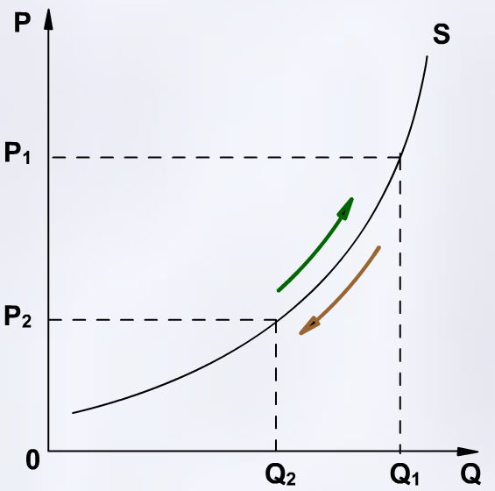
Кривая предложения
1) имеет положительный наклон;
2) имеет форму гиперболы
Тема 7

Slide 20
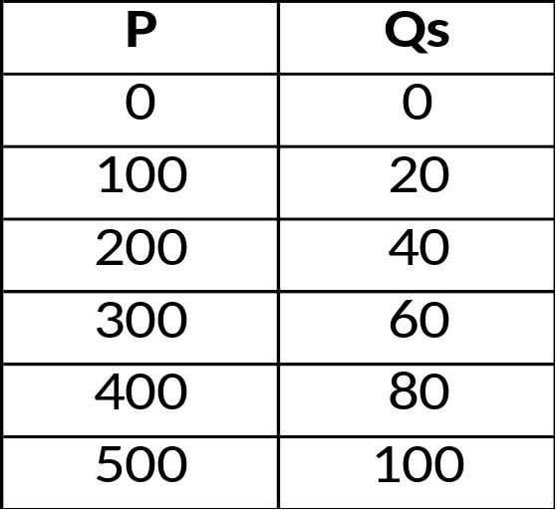
Линейная функция предложения
используется для упрощения исследования предложения.
Имеет вид:
Qs= a + b∙P или
P = с + (1/b)∙Qs ,
где a – объем предложения при нулевой цене (графически это точка пересечения с осью абсцисс Qs), с – значение цены при нулевом объеме предложения, b – тангенс угла α наклона линии предложения к вертикальной оси Р.
α
Тема 7

Slide 21
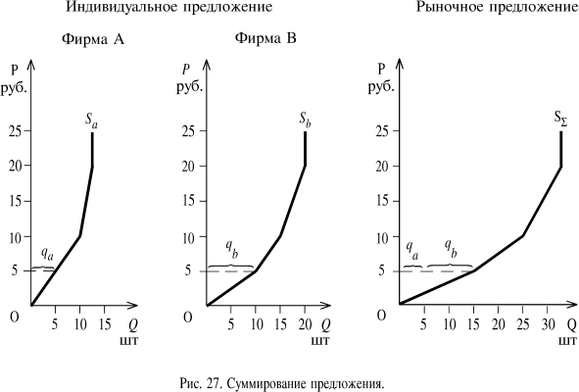
Индивидуальное и рыночное предложение
Индивидуальное предложение – предложение отдельного производителя.
Рыночное предложение – совокупность (сумма) индивидуальных предложений данного товара.
Тема 7

Slide 22
Изменение объема предложения
Предложение не остается неизменным. На него воздействуют факторы:
ценовые (изменение цены товара);
неценовые (отличные от цены).
Изменение цены приводит к изменению объема предложения (не самого предложения!). Графически это отражается в скольжении точки по кривой предложения: изменилась цена → изменился объем предложения (см. график).
Тема 7

Slide 23
Изменение объема предложения (график)
Тема 7

Slide 24
Изменение предложения
Влияние неценовых факторов приводит к изменению самого предложения (самой функции), т.е. объем предложения меняется при постоянных ценах. Графически это отражается в сдвиге кривой предложения.
При увеличении предложения кривая сдвигается вправо вниз. При уменьшении предложения кривая сдвигается влево вверх (см. график)
Тема 7

Slide 25
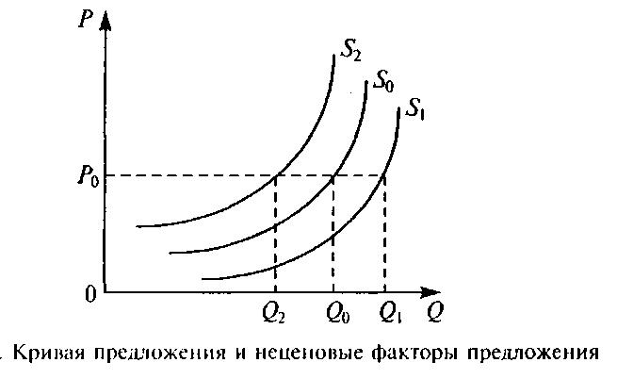
Изменение предложения (график)
Тема 7

Slide 26
Неценовые факторы изменения предложения (неценовые детерминанты):
цены на ресурсы, в том числе транспортные тарифы, тарифы за электроэнергию, цены на бензин, % по кредиту, арендная плата и т.д.;
уровень технологии;
уровень налогообложения (налог на прибыль) и субсидирования (дотаций);
ожидания производителей: ожидаемая норма прибыли, инфляционные ожидания;
цены на другие товары (конкуренты и дополнители);
объем импортных закупок;
политика государства в части стимулирования развития малого бизнеса, поддержки отдельных отраслей.
Тема 7

Slide 27
Рыночное равновесие –
- это ситуация на рынке, когда объем спроса равен объему предложения:
Qd = Qs.
Равновесие характеризуется следующими параметрами:
равновесным количеством, т.е. таким количеством товара, которое хотят и могут купить потребители и хотят и могут предложить производители при данной цене;
равновесной ценой, т.е. ценой, при которой количество запрашиваемого товара равно количеству предлагаемого на рынок товара.
Состояние равновесие – отражение регулирующей сущности рынка, эффективности его функционирования.
Тема 7

Slide 28
Рыночное равновесие (график)
Р, руб.
S
Е
Рe
D
Q, шт.
Qe
Тема 7

Slide 29
Функции цены в рыночной экономике:
измерительная: измеряет стоимость товара и сравнивает ее со стоимостью других товаров;
уравновешивающая: является инструментом установления рыночного равновесия, преодоления товарного дефицита и затоваривания;
информационная: служит основанием для принятия хозяйствующими субъектами экономических решений;
направляющая (регулирующая): направляет рыночные капиталы на рынки с высоким потенциалом (спросом);
стимулирующая: побуждает фирмы к повышению эффективности производства и управления;
учетная: позволяет контролировать и вести бухгалтерский учет в фирмах;
распределительная: осуществляет распределение ресурсов и готовой продукции между хозяйствующими субъектами в соответствии с их платежеспособностью.
Тема 7

Slide 30
Излишек на рынке –
превышение объема предложения над объемом спроса в результате установления цены выше равновесной.
Величина излишка = Qs - Qd
Р, руб.
S
Р
Е
Рe
D
Q, шт.
Qd
Qe
Qs
Тема 7

Slide 31
Дефицит на рынке –
превышение объема спроса над объемом предложения в результате установления цены ниже равновесной.
Величина дефицита = Qd - Qs
Р, руб.
S
Е
Рe
D
Р
Q, шт.
Qs
Qe
Qd
Тема 7

Slide 32
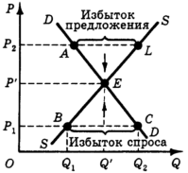
Подходы к анализу установления равновесной цены
I. Подход Л. Вальраса
Объемы спроса и предложения являются функцией цены. Равновесие устанавливается под влиянием давления избыточного объема спроса или избыточного объема предложения на цену, т.е. посредством количественной подстройки рыночного механизма. Модель более характерна для краткосрочного периода.
Qd(P)=Qs(P)
Тема 7

Slide 33
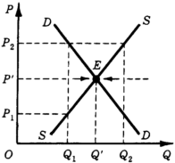
Подходы к анализу установления равновесной цены 2
II. Подход А. Маршалла
Цена является функцией объемов спроса и предложения. Равновесие устанавливается автоматически под давлением разницы цен спроса и цен предложения, т.е. в результате ценовой подстройки, что соответствует более долгосрочному периоду.
Pd(Q) = Ps(Q)
Тема 7

Slide 34
Устойчивость равновесия –
- это важная характеристика равновесия, т.к. от нее зависит степень необходимости и активности государственного вмешательства в экономику.
Модель устойчивости равновесия – это функция цены от времени t.
Устойчивое равновесие достигается, когда отклонения цен спроса от цен предложения постепенно погашаются, стремясь к равновесной цене, а объем спроса приспосабливается к объему предложения.
Устойчивость может быть абсолютной и относительной, локальной и глобальной (см. графики).
Тема 7

Slide 35
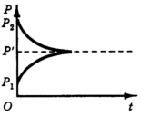
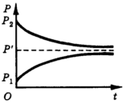
Устойчивость равновесия (графики)
Асимптотически (относительно) устойчивое равновесие:
цена стремится к первоначальному значению, но не достигает его (немного колеблется вокруг него)
Абсолютно устойчивое равновесие:
цена возвращается к первоначальному равновесному значению
Тема 7

Slide 36
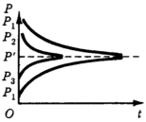
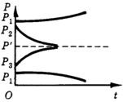
Устойчивость равновесия (графики) 2
Глобальная устойчивость равновесия:
устанавливается при любых отклонениях цен от равновесной цены
Локальная устойчивость равновесия:
достигается в определенных пределах колебания цены
Тема 7

Slide 37
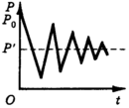
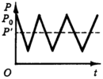
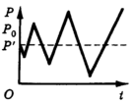
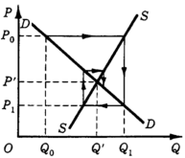
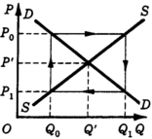
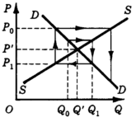
Паутинообразная модель –
- динамическая модель, отражающая установление равновесия в результате циклических колебаний. Динамика колебаний зависит от углов наклона кривых D и S.
Затухающие колебания
Равномерные колебания
Взрывные колебания
Устойчивое равновесие
Неустойчивое равновесие

Slide 38
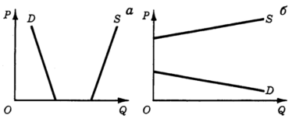
Неединственность равновесия
В обычных моделях взаимодействия спроса и предложения предполагается наличие единственного равновесия (одна общая точка D и S). Однако, существуют особые случаи несуществующего или неединственного равновесия.
а) Свободное, или бесплатное, благо: объем предложения заведомо больше объема спроса при любой цене.
б) Непроизводимое благо: цена предложения всегда больше цены спроса при любом объеме.
Тема 7

Slide 39
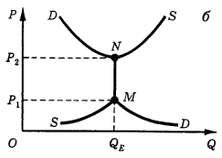
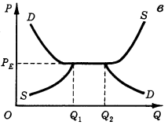
Неединственность равновесия 2
Равновесие на рынке достигается при любой цене в диапазоне от P₁ до P₂ и равновесном объеме Q_{E}. Изменение цены в указанном диапазоне недостаточно чувствительно, чтобы вызвать у потребителей изменение объема спроса, а у производителей - изменение объема предложения.
Равновесие устанавливается при любом объеме в интервале от Q₁ до Q₂ и равновесной цене Р_{Е}. Изменение объема в этом интервале не вызывает изменения цены спроса и равной ей цене предложения.
Тема 7

Slide 40
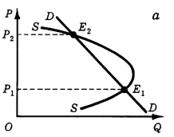
Неединственность равновесия 3
Линия предложения меняет знак наклона при росте цены, что приводит к существованию двух положений равновесия - в точках Е₁ и Е₂. Такая кривая предложения характерна для индивидуального предложения рабочей силы.
Тема 7

Slide 41
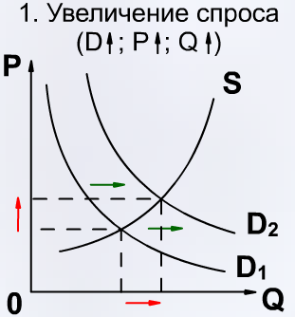
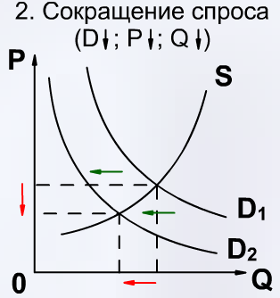
Сдвиг (смещение) равновесия –
- изменение параметров равновесия (равновесной цены и равновесного количества) в результате изменения спроса и/или предложения.
Простые случаи:
Тема 7

Slide 42
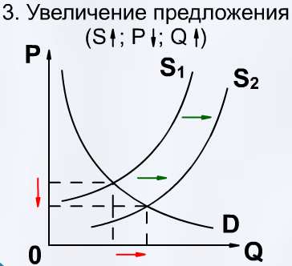
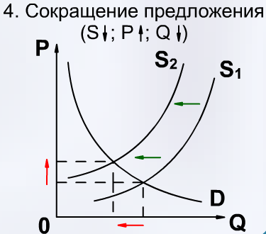
Сдвиг (смещение) равновесия
Тема 7

Slide 43
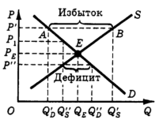
Государственное воздействие на рынок с помощью фиксированных цен
- прямое вмешательство государства в экономику.
Р’’ – цена «потолка» - максимально возможная цена на товар, как правило, ниже равновесной. Устанавливается в рамках социальной политики с целью поддержки потребителей и вызывает дефицит.
Р’ – цена «пола» - минимально возможная цена на товар выше равновесной. Устанавливается для стимулирования производства отдельных товаров и вызывает излишки, которые скупаются, как правило, государством.
Тема 7

Slide 44
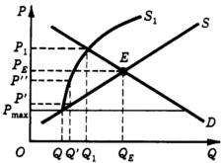
Последствия установления потолка цен
Главным последствием является дефицит товаров, который приводит к:
1) возникновению неденежных затрат (очередей, поисков товаров и т.д.), отмеченных желтым полем. При этом, денежные затраты отмечены зеленым;
2) появлению теневого рынка, где производители нелегально продают свой товар по повышенной цене. S1 – кривая нелегального предложения, которая проходит выше рыночной кривой. На черном рынке установится цена P₁, превышающая как цену потолка, так и равновесную цену P_{E}. Объем продаж Q₁ больше того объема Q, который был бы реализован на легальном рынке по цене P_{max}, но меньше равновесного объема Q_{E}.
Тема 7

Slide 45
Косвенное государственное регулирование рынка –
- опосредованное воздействие на рынок через ряд инструментов.
Основные методы косвенного воздействия:
налогообложение;
субсидирование и дотации из бюджета;
установление таможенных пошлин и тарифов;
осуществление государственных расходов (инвестиций);
квотирование;
регулирование ставкой рефинансирования;
другие.
Тема 7

Slide 46
Налогообложение –
- это косвенный метод государственного регулирования рынка. Налоги – аккумулируемые государством платежи физических и юридических лиц, носящие принудительный характер.
Существует несколько способов видов назначения налогов:
Адвалорный (лат. ad valorem) – налог со стоимости через процент от цены: p’ = p∙(1+τ), где р’ – сумма, уплачиваемая потребителем за единицу товара, т – ставка налога.
Потоварный – налог с единицы товара через фиксированный платеж: p’ = p + t .
Смешанный (линейный): p’ = t + p(1+τ ) .
Тема 7

Slide 47
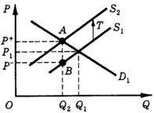
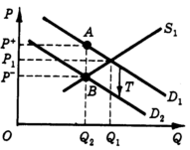
Воздействие потоварного налога на равновесие
а) Воздействие на рыночное равновесие потоварного налога, если он уплачивается продавцами
б) Воздействие на рыночное равновесие потоварного налога, если он уплачивается покупателями
В обоих случаях результат одинаков. Прежнее равновесие: Р1 и Q1. Новое равновесие характеризуется тремя величинами: Q₂, P⁺, P⁻. Объем рынка Q₂ меньше первоначального Q₁. Цена, которую платит покупатель P⁺ выше первоначальной P₁. Цена, которую фактически получает продавец (без налога) P⁻ ниже первоначальной. Общая сумма налога в госбюджет соответствует площади прямоугольника P⁺АВР⁻.
Тема 7

Slide 48
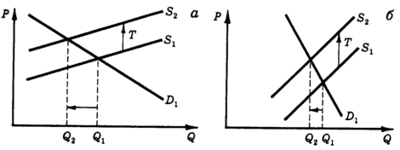
Степень воздействия потоварного налога на объем продаж
зависит от наклонов линий спроса и предложения.
а) Пологий наклон линий спроса и предложения: воздействие сильнее.
б) Крутой наклон линий спроса и предложения: воздействие слабее.
Тема 7

Slide 49
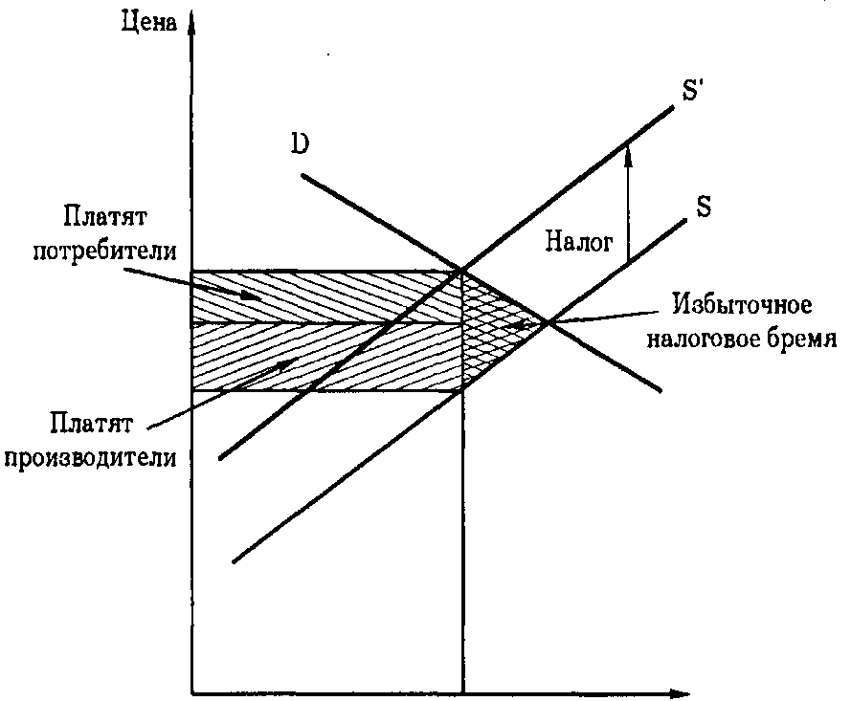
Распределение налогового бремени
Независимо от того, кто платит налог – продавцы или покупатели, налоговое бремя распределяется между теми и другими.
‼ Общее увеличение цены товара для потребителя в результате налогообложения:
ΔРd = Р⁺ – Р_{E}
‼ Взнос покупателя в уплату налога:
Тd = (ΔРd / t)∙ 100%
‼ Общее снижение цены товара для продавца в результате налогообложения:
ΔРs = Р_{E} – Р⁻
‼ Взнос продавца в уплату налога:
Тs = (ΔРs / t)∙ 100% = 1 – Тd
‼ Общая сумма налога = t ∙ Qt = (Р⁺ – Р⁻ ) ∙ Qt
Р_{Е} – равновесная цена, Р⁺ - цена для потребителя после введения налога, Р⁻ - цена для продавца после введения налога, t – ставка налога, Qt – объем реализации после введения налога.
Тема 7

Slide 50
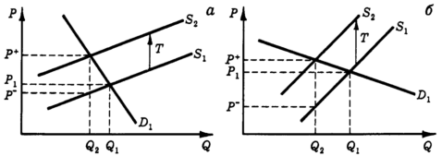
Распределение налогового бремени между покупателями и продавцами в зависимости от соотношения наклонов линий спроса и предложения
а) Крутой наклон линий спроса и пологий наклон линии предложения: потребители платят больше;
б) Крутой наклон линий предложения и пологий наклон линии спроса: продавцы платят больше.
Тема 7

Slide 51
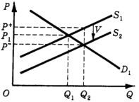
Дотации (субсидии) –
- помощь из бюджета, предоставляемая производителям или потребителям. Метод косвенного регулирования экономикой.
Воздействие потоварной дотации на рыночное равновесие
Прежнее равновесие: Р₁ и Q₁. Новое равновесие: Р⁻ и Q₂. Таким образом, объем продаж увеличивается до Q₂,цена для покупателей снижается до P⁻, а цена, фактически получаемая производителями, повышается до P⁺.
Дотация – налог «наоборот».
Тема 7

Slide 52
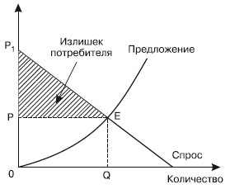
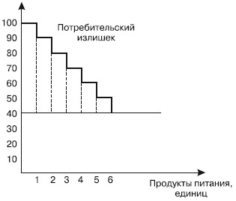
Излишек потребителя –
- разница между ценой, которую потребитель готов заплатить за товар, и той, которую он действительно платит (равновесной).
Термин «излишек потребителя» впервые применил французский экономист Ж. Дюпюи (1804–1866) в 1844 г. для оценки полезностей общественных сооружений.
Совокупный излишек потребителей на рынке. Максимизируется при совершенной конкуренции и уменьшается при монополизации отрасли.
Развернутый пример: излишек потребителей получается сложением потребительской выгоды по всем приобретаемым единицам. Совокупный излишек потребителя составит 210 р. = 60 р. + 50 р. + 40 р. + 30 р. + 20 р. + 10 р.
Тема 7

Slide 53
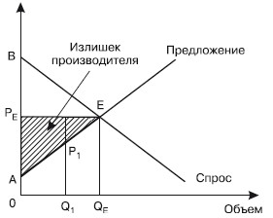
Излишек производителя –
– разница между ценой, по которой производитель готов продать товар, и равновесной ценой. Излишек производителя – источник его дополнительной выгоды.
Фигура АРеЕ представляет собой совокупный излишек производителей на рынке, а фигура 0АЕQе – издержки производства.
Сумма излишков потребителей и излишков производителей отражает общественную выгоду, образующуюся в связи с существованием рынка. Понятия излишков потребителя и производителя применяются при разработке и осуществлении государственной налоговой и внешнеэкономической политики, а также в других случаях.
Тема 7

